Slide 1
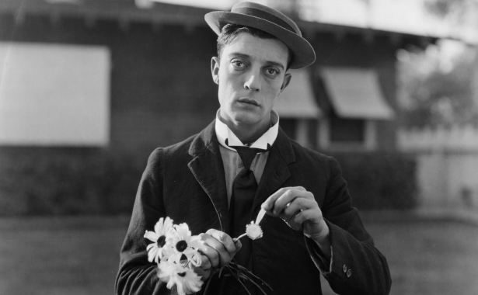
BUSTER KEATON
(Frigo)
Michaela Klázarová MT1A

Slide 2
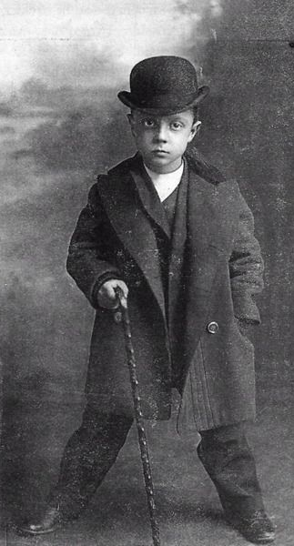
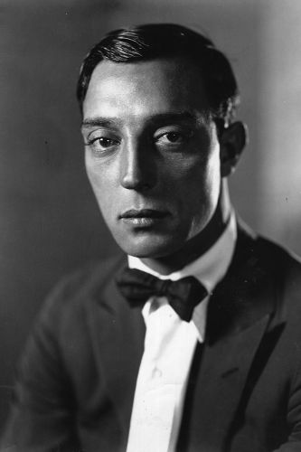

Slide 3
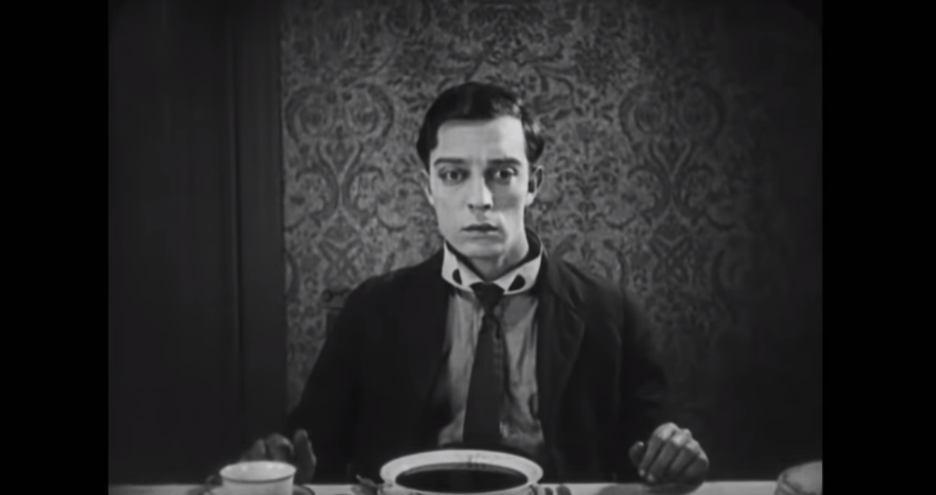
*4.10.1895
Rodné jméno: Joseph Francis Keaton Oscar za celoživotní dílo (1960) Strnulý, kamenný výraz tváře - Kamenná tvář (přezdívka)
†1.2.1966
The Goat (1921)

Slide 4
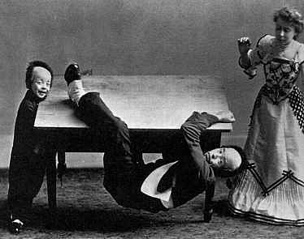
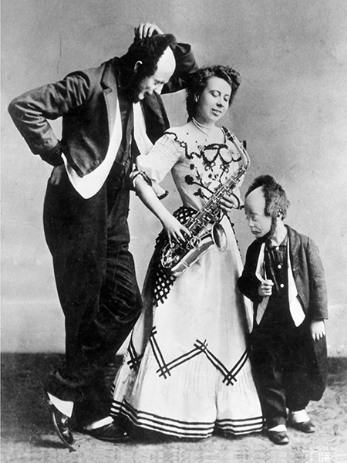
„The Three Keatons“
(1899)

Slide 5
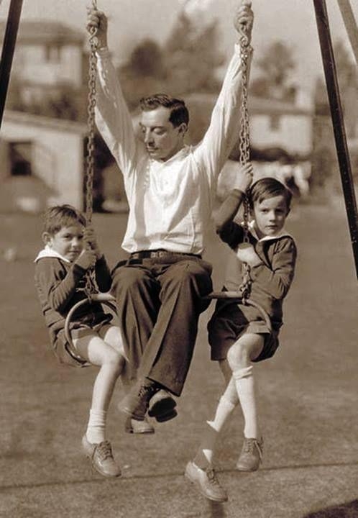
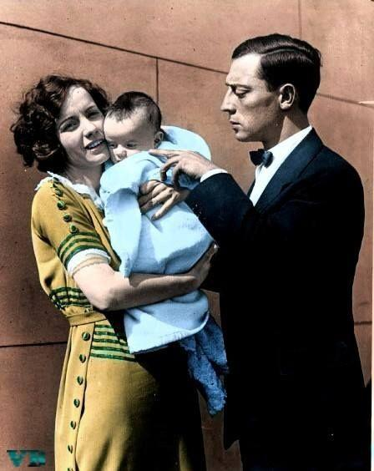
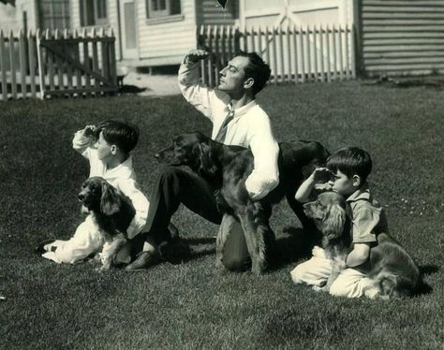
MANŽELKY
Natalie Talmadge (1921-1932)
Mae Scriven (1933-1936)
Eleanor Norris (1940-1966)
DĚTI
Bob Talmadge
Buster Keaton Jr.

Slide 6
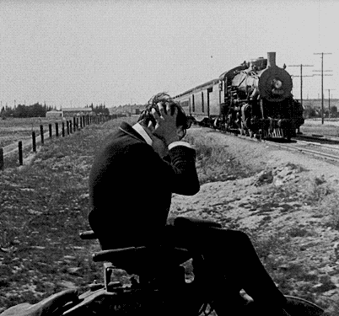
Filmografie
ŘEZNICKÝ UČEŇ (The Butcher Boy, 1917)
FATTY SE ŽENÍ (His Wedding Night, 1917) - asistent režie HLUPÁČEK (The Saphead, 1920) 19 dvoucívkových komedií - scénárista, spolurežisér (Eddie Clin)
FRIGO, OBĚŤ KREVNÍ MSTY (Our Hospitality, 1923) FRIGO JAKO SHERLOCK HOLMES (Sherlock Jr., 1924) FRIGO JAKO MOŘEPLAVEC (The Navigator, 1924) FRIGO A KRÁVA (Go West, 1925) FRIGO NA MAŠINĚ (The General, 1927) KAMERAMAN (The Cameraman, 1928)
SHOW EDA SULLIVANA (The Ed Sullivan Show, 1948 - 1971) CESTOU NA FÓRUM SE STALA PODIVNÁ VĚC (A Funny Thing Happened on the Way to the Forum, 1966).

Slide 7
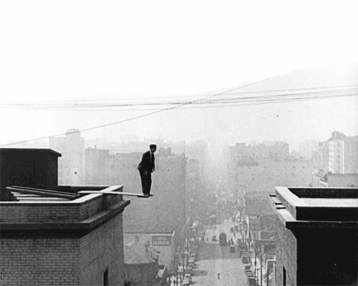
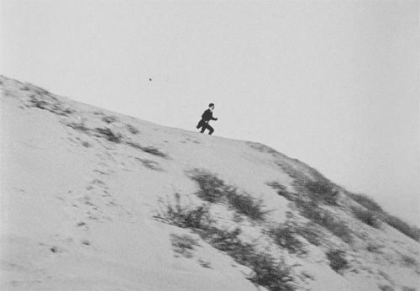
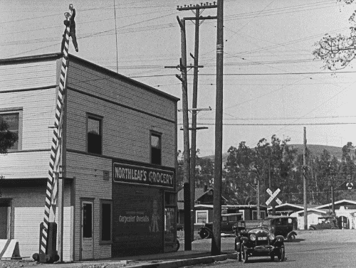
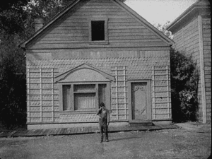
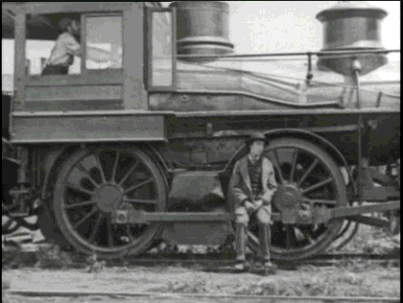
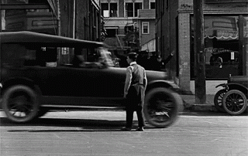
Video

Slide 8
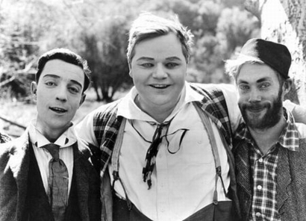
.. Děkuji za pozornost!
úsměv

Slide 9
Zdroje
https://www.kritiky.cz/profily/2009/buster-keaton-komik-s-vaznou-tvari/
https://cz.pinterest.com/pin/259731103479825154/?lp=true
https://www.osobnosti.cz/buster-keaton.php
https://cs.wikipedia.org/wiki/Buster_Keaton https://www.csfd.cz/tvurce/823-buster-keaton/

